Slide 1
BÀI 5. GÓC (tiết 119)

Slide 2
GÓC VUÔNG, GÓC NHỌN, GÓC TÙ, GÓC BẸT.
04

Slide 3


HĐ5. Ta có thể xem kim phút và kim giờ của đồng hồ là hai tia chung gốc (gốc trùng với trục quay của hai kim). Tại mỗi thời điểm, hai kim tạo thành một góc.
Quan sát các góc tạo bởi kim phút và kim giờ trong các đồng hồ dưới đây và liên hệ với những loại góc mà em đã biết.

Slide 4
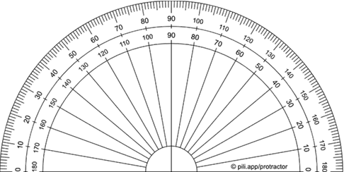
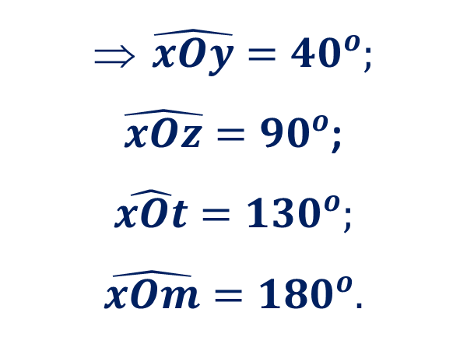
HĐ6. Hãy đo các góc xOy, xOz, xOt, xOm trong hình 82a.
$\hat{xOy}={40}^{o};$
$\hat{xOz}={90}^{o}$;
$$\hat{xOt}={130}^{o};$$
$$\hat{xOm}={180}^{o}.$$
Hình 82

Slide 5

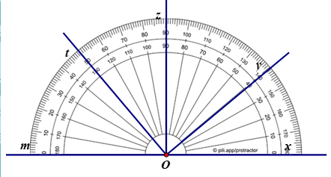

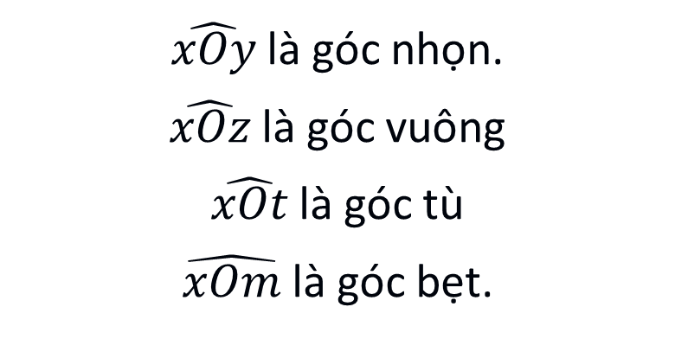
- Góc nhọn là góc có số đo lớn hơn 0° và nhỏ hơn 90°.
- Góc vuông là góc có số đo bằng 90°.
- Góc tù là góc có số đo lớn hơn 90° và nhỏ hơn 180°.
- Góc bẹt là góc có số đo bằng 180°.
Trong hình bên:
$\hat{xOy}$ là góc nhọn.
$\hat{xOz}$ là góc vuông
$\hat{xOt}$ là góc tù
$\hat{xOm}$ là góc bẹt.

Slide 6
LUYỆN TẬP

Slide 7
Luyện tập 5. Hãy ghép mỗi khẳng định ở cột bên trái với một hình thích hợp ở cột bên phải.
a)
1. Góc bẹt ở đỉnh O
1. Góc nhọn ở đỉnh O
b)
3. Góc tù ở đỉnh O
c)

Slide 8
HƯỚNG DẪN VỀ NHÀ
- Ôn lại các kiến thức đã học.
- Hoàn thành bài tập còn lại trong SGK

Slide 9
CẢM ƠN CÁC EM ĐÃ CHÚ Ý BÀI GIẢNG!

